Slide 1

İDARİ PERSONEL ORYANTASYON SUNUMU
2026
KALİTE YÖNETİMİ BİRİMİ

Slide 2


SUNUM İÇERİĞİ
Kalite Kavramı
Kalite Yönetimi
Toplam Kalite Yönetimi
Kalite Güvence Sistemi
OKAN’da Kalite Yönetimi
Sürekli İyileştirme
PUKÖ Döngüsü
Örnek Vaka Çalışması
www.okan.edu.tr

Slide 3
KALİTE ORGANİZASYON YAPISI
Prof. Dr. Mithat KIYAK
Kalite Süreçlerinden Sorumlu
Rektör Yardımcısı
Kalite Komisyonu Başkanı
Prof. Dr. Işıl KÜÇÜKAY
Rektör Danışmanı
Kalite Komisyonu Başkan Yardımcısı
Nilgün DENİZ KORKMAZ
Kalite Süreçlerinden Sorumlu Genel Sekreter Yardımcısı
Kalite Yönetimi Birimi
www.okan.edu.tr

Slide 4
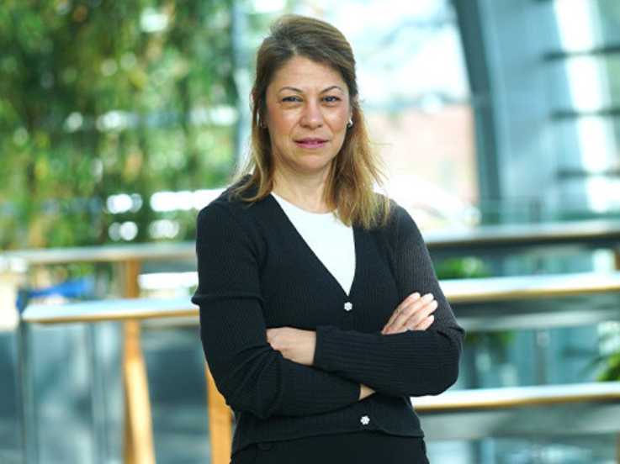
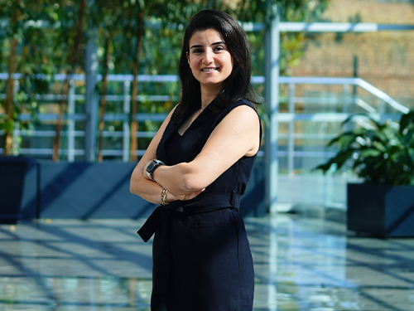
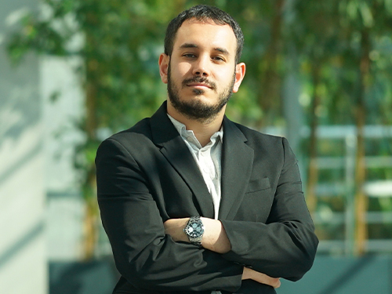
KALİTE YÖNETİMİ BİRİMİ EKİBİ
Banu AÇIKGÖZ
Kalite Yöneticisi
banu.acikgoz@okan.edu.tr
Ecem POYRAZ YILDIRIM
Kalite Kıdemli Uzmanı
ecem.poyraz@okan.edu.tr
Kutluay Doğukan TAŞDEMİR
Kalite Kıdemli Uzmanı
dogukan.tasdemir@okan.edu.tr
www.okan.edu.tr

Slide 5
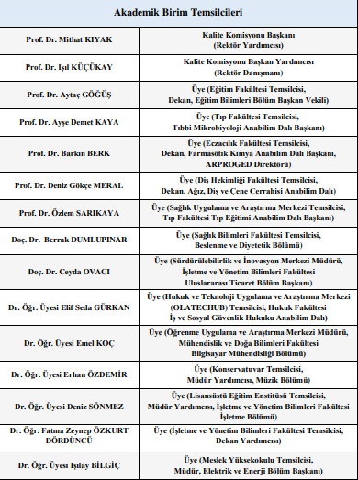
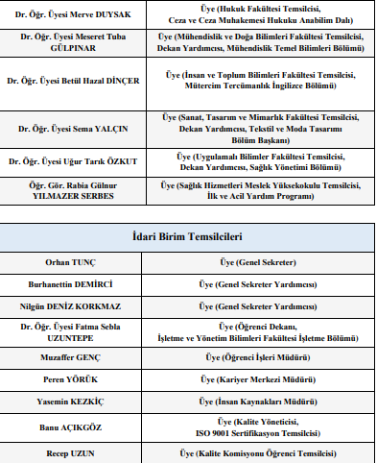
KALİTE KOMİSYONU ÜYELERİ
23/10/2024 tarihli ve 14 sayılı senato toplantısında yürülüğe giren ‘’İstanbul Okan Üniversitesi Kalite Güvence Yönergesi’’ kapsamında Akademik ve İdari birimlerden oluşan Kalite Komisyon üyeleri güncellenmiştir.
www.okan.edu.tr

Slide 6

KALİTE KAVRAMI
Bir hizmet, belirlenen veya olabilecek ihtiyaçları, istenilen zaman içerisinde karşılama kabiliyetine dayanan özelliklerin toplamıdır.
www.okan.edu.tr

Slide 7
KALİTE YAKLAŞIMLARI
Kalite, uygulama şekline göre ‘Geleneksel Kalite Yaklaşımı’ ve ‘Çağdaş Kalite Yaklaşımı’ olmak üzere ikiye ayrılmaktadır.
Geleneksel Bakış
HATA YAKALAMAK
Hataları Tespit Etme Yaklaşımı
(Detecting-Dedektiflik)
Çağdaş Anlayış
HATALARI ÖNLEMEK
Hataları Önleme Yaklaşımı
(Proactive-Önüne Geçme)
www.okan.edu.tr

Slide 8
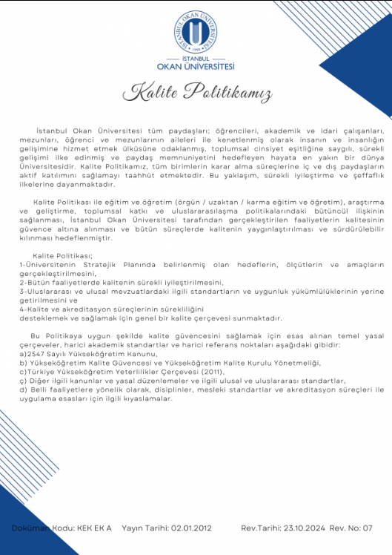
KALİTE POLİTİKASI
İstanbul Okan Üniversitesi Kalite Politikası, web sayfamızda ve ortak alan U klasöründe bulunmaktadır.
Web sayfamız üzerinden Üniversitemizin tüm politikalarına erişebilirsiniz.
→https://www.okan.edu.tr/sayfa/8368/kalite-politikasi/
www.okan.edu.tr

Slide 9

KALİTE YÖNETİMİ BİRİMİ
Üniversitemiz kalite çalışmalarını üniversitenin stratejik planı ve hedefleri doğrultusunda ve Yükseköğretim Kalite Kurulu tarafından belirlenen usul ve esaslar çerçevesinde Kalite Yönetimi Birimi tarafından yürütülür.
Eğitim-öğretim, araştırma ve toplumsal katkı faaliyetleri ile idari hizmetlerin değerlendirilmesi, izlenmesi ve kalitesinin geliştirilmesi amacıyla kurumun iç ve dış kalite güvence sistemini kurmak, kuruma özgü anahtar performans göstergelerini oluşturmak, program değerlendirmesi yapmak ve bu kapsamda yapılan çalışmaların Rektörlüğe sunulması birimin görevleri arasındadır.
www.okan.edu.tr

Slide 10
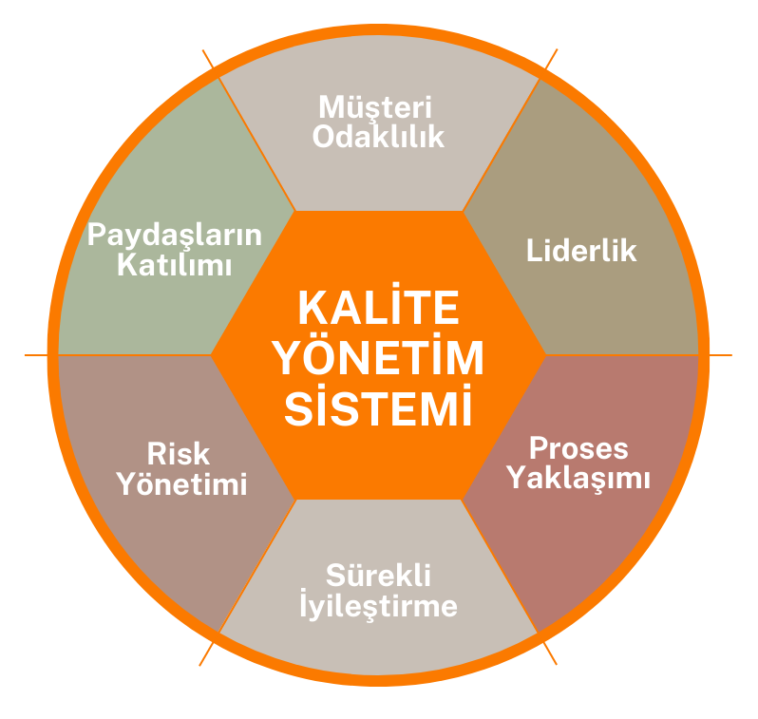
TOPLAM KALİTE YÖNETİMİ
Bir organizasyonun amaçlarını gerçekleştirmek için insan ve maddi kaynaklarını en etkin biçimde kullanmayı amaçlayan bir yönetim felsefesi ve kurum uygulamalarıdır.
Genel yönetim fonksiyonunun, kalite politikasını, hedeflerini ve sorumluluklarını saptayan; ve onları kalite sistemi içinde kalite planlama, kalite kontrol, kalite güvence ve kalite iyileştirme gibi araçlarla uygulamaya koyan tüm faaliyetlerdir.
www.okan.edu.tr

Slide 11


KALİTE GÜVENCE SİSTEMİ
Üniversitenin Kalite Komisyonu, “Yükseköğretim Kalite Güvencesi ve Yükseköğretim Kalite Kurulu Yönetmeliği’ne” göre oluşturmuş olduğumuz “Kalite Güvence Yönergesi’ne’’ dayanılarak çalışmalarına devam etmektedir.
www.okan.edu.tr

Slide 12

STRATEJİK PLAN
İstanbul Okan Üniversitenin hedeflerini, amaçlarını ve bu hedeflere ulaşmak için gerekli adımları belirleyen ve uygulamaya dönük bir yol haritasını içeren 2016-2020 ve 2021-2025 Stratejik Planları oluşturulmuştur. Yeni dönem 2026-2030 stratejik plan çalışmaları kapsamında “Strateji Planlama Ekibi” oluşturulmuş ve Stratejik Plan tamamlanmıştır.
www.okan.edu.tr

Slide 13
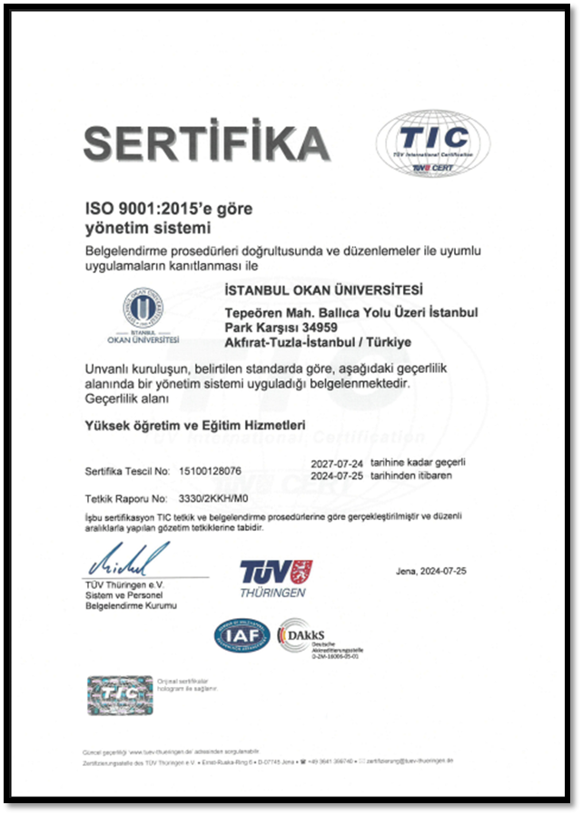
ISO9001:2015 KALİTE YÖNETİM SİSTEMİ
ISO 9001:2015 , eğitim kalitesini artırmalarını sağlayacak bir yol haritası sunan yönetim sistemi standardıdır. Üniversitemizde öğrenci memnuniyet süreçlerinin iyileştirmesi konusunda rehberdir.
Üniversitemizde; Akademik ve İdari birimlerdeki süreçlerde meydana gelebilecek riskleri ortadan kaldırmak yada minimum seviyeye getirmek için; tüm Akademik ve İdari birimlerde 2012 yılından beri her yıl İç Denetim yapılmaktadır.
2012 yılında yapılan ISO 9001:2015 Dış Denetim sonrası ISO 9001:2015 Kalite Yönetim Sistemi belgesi almaya hak kazandık. Her yıl Üniversitemizde dış denetim yapılmakta olup, 2025 yılında yapılan Dış Denetim sonrasında belgemizin devamlılığı sağlanmıştır.
www.okan.edu.tr

Slide 14


ISO STANDART BELGELERİMİZ
ISO9001:2015 Kalite Yönetim Sistemi
ISO27001:2013 Bilgi Güvenliği Yönetim Sistemi
ISO20000:2018 Bilgi Teknolojileri Hizmetleri Yönetim Sistemi
ISO22301 İş Sürekliliği Yönetim Sistemi
ISO27701:2013 Kişisel Veri Yönetimi
ISO50001:2018 Enerji Yönetim Sistemleri
www.okan.edu.tr

Slide 15

ISO9001:2015 KALİTE YÖNETİM SİSTEMİ
ISO 9001:2015 Kalite Yönetim sistemini tüm akademik, idari birim çalışanlarına ve öğrencilerimize farkındalığı arttırmak ve yönetim sistemini benimsetmek için Kalite Oryantasyon eğitimleri verilmektedir.
www.okan.edu.tr

Slide 16

KALİTE DOKÜMANLARI HAKKINDA
(Formlar, Talimatlar, Planlar, Şemalar, Prosedürler)
Formların üzerindeki değişiklik yetkisi sadece "Kalite Yönetimi Birimi’’ne aittir. Değişiklik bilgileri, form numaralarının sonunda bulunan revizyon numaralarıyla takip edilmektedir.
Önemli Not!
  Ortak alan U klasörü içerisinde yer alan formları bilgisayarınız masaüstüne indirmeyiniz.
www.okan.edu.tr

Slide 17

KALİTE EL KİTABI
Kalite El Kitabı; ISO 9001 Kalite Yönetim Sistemi içerisinde doküman yapısının tarif edildiği kullanım kılavuzu niteliğindeki en önemli dokümandır.
Kalite El Kitabımıza ortak alan U klasörü içerisinden ulaşabilirsiniz.
www.okan.edu.tr

Slide 18
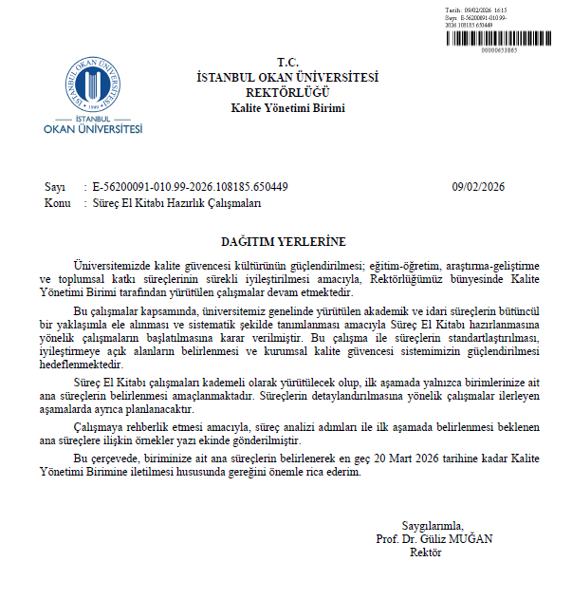
SÜREÇ EL KİTABI
Süreç El Kitabı, mevcut gelişmeler göz önünde bulundurularak süreçlerin tanımlarını ve akışlarını yazılı hale getirip ilgili tüm paydaşlarla paylaşılmasını ve yayılımını sağlamak suretiyle süreçlerle yönetim modelini etkili ve verimli bir şekilde uygulamak amacıyla hazırlanmıştır.
2026 Şubat ayında Üniversitemiz genelinde Süreç El Kitaplarının oluşturulması için kapsamlı bir çalışma başlatılmıştır.
www.okan.edu.tr

Slide 19

TAM AKREDİTASYON BELGEMİZ
Üniversitemiz, Yükseköğretim Kalite Kurulu Başkanlığı (YÖKAK) Değerlendirme Takımı’nın 25.05.2025 - 28.05.2025 tarihlerinde gerçekleştirdiği saha ziyaretleri ışığında ‘’5 yıllık Tam Akreditasyon’’ almaya hak kazanmıştır.
www.okan.edu.tr

Slide 20


ULUSLARARASI AKREDİTASYON BELGELERİMİZ
Üniversite Hastanemiz ve Diş Hastanemiz; «American Accreditation Commission International» (AACI ) Uluslararası Akreditasyon Belgesi almaya hak kazanmıştır.
Türkiye’deki üniversite hastaneleri arasında bu akreditasyonu alan ilk ve tek kurum olmanın gururunu yaşıyoruz.
www.okan.edu.tr

Slide 21

PROGRAM AKREDİTASYONU NEDİR?
Yükseköğretim kurumlarının; eğitim ve öğretim, araştırma ve geliştirme, toplumsal katkı ve idari hizmet süreçlerindeki planlama, uygulama, izleme ve iyileştirme süreçlerinin nitel ve nicel olarak değerlendirilmesi ve belgelendirilmesidir.
www.okan.edu.tr

Slide 22
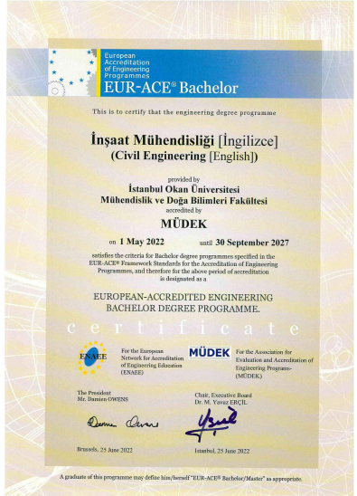

AKREDİTE EDİLEN PROGRAMLARIMIZ
Elektrik-Elektronik Mühendisliği (İngilizce)
İnşaat Mühendisliği (İngilizce)
www.okan.edu.tr

Slide 23



AKREDİTE EDİLEN PROGRAMLARIMIZ
İlk ve Acil Yardım
Tıbbi Laboratuvar Teknikleri
Patoloji Laboratuvar Teknikleri
İnşaat Teknolojileri
Mekatronik
www.okan.edu.tr

Slide 24





AKREDİTASYON SÜRECİ DEVAM EDEN BÖLÜMLERİMİZ

Slide 25

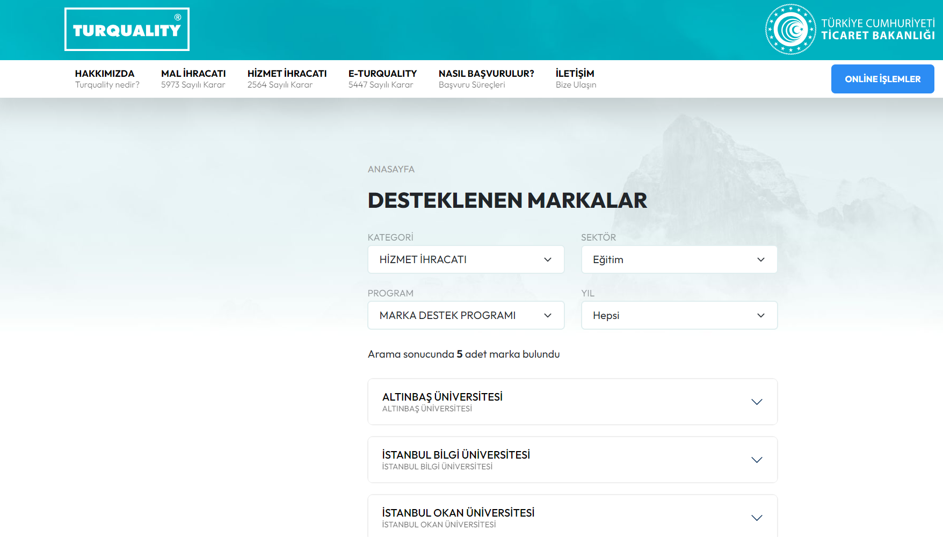
TURQUALITY
MARKA DESTEK PROGRAMI
Ticaret Bakanlığı tarafından yürütülen TURQUALITY Programı dünya markası olabilecek Türkiye markalarını destekliyor.
Üniversitemiz desteklenen markalar arasında yer almaktadır.
www.okan.edu.tr

Slide 26
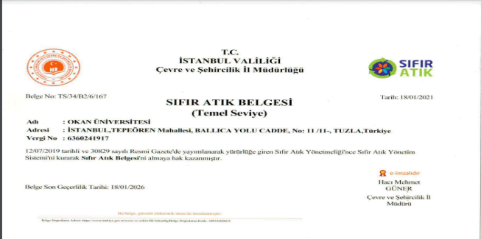


ÇEVRECİ ÜNİVERSİTE
Üniversitemiz, 12/07/2019 tarihli, 30829 sayılı Resmi Gazete’de yayımlanarak yürürlüğe giren Sıfır Atık Yönetmeliği’nce; Sıfır Atık Yönetim Sistemi'ni kurarak Sıfır Atık Belgesi almaya hak kazanmıştır.
İstanbul Okan Üniversitesi Diş Hekimliği Fakültesi Tuzla Eğitim ve Uygulama Hastanesinde,
İstanbul Okan Üniversitesi Sağlık Uygulama ve Araştırma Hastanesinde Sıfır Atık Belgesi bulunmaktadır.
www.okan.edu.tr

Slide 27

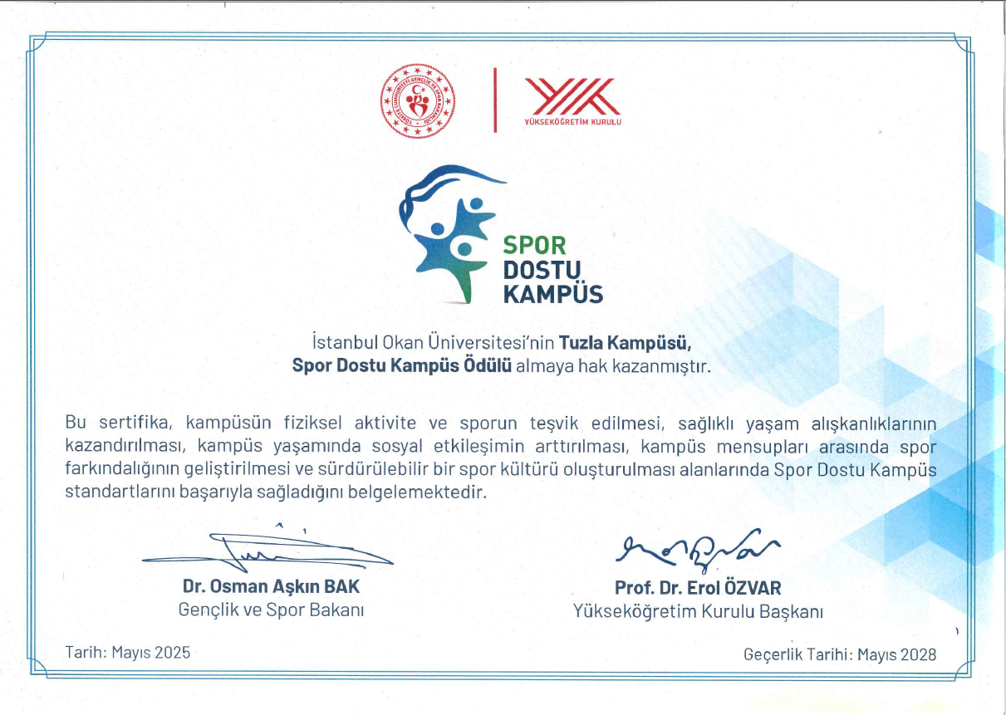
SPOR DOSTU KAMPÜS ÖDÜLÜMÜZ
İstanbul Okan Üniversitesi, Yükseköğretim Kurulu tarafından Spor Dostu Kampüs unvanına layık görüldü.
www.okan.edu.tr

Slide 28
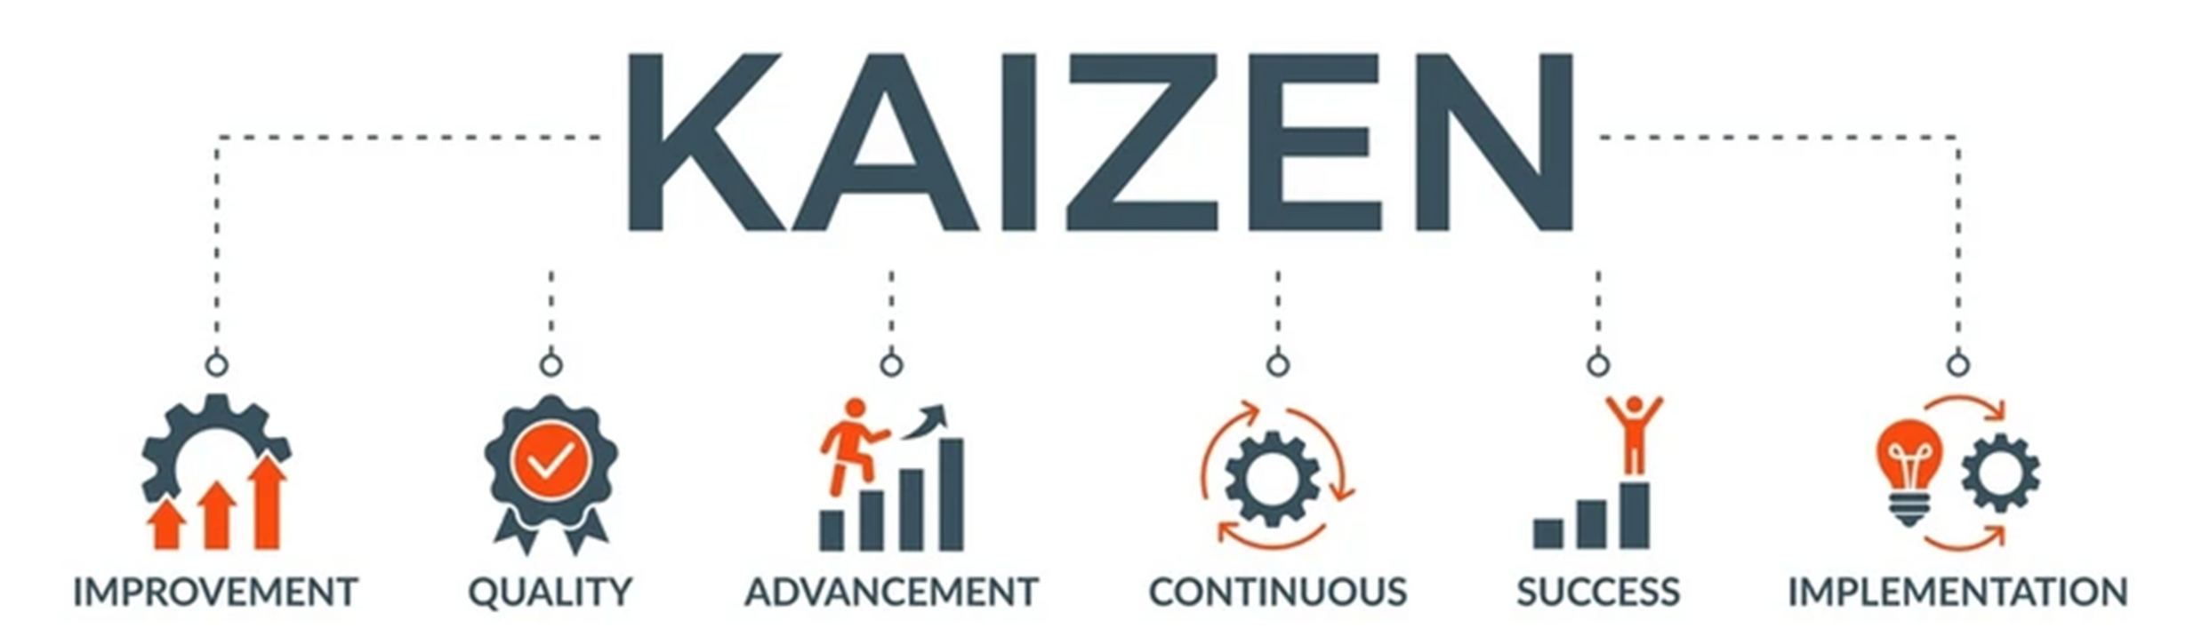
SÜREKLİ İYİLEŞTİRME
Her geçen günün bir önceki günden daha iyi olması için evde, işyerinde ve sosyal yaşamda sürekli çaba sarf etmek.
www.okan.edu.tr

Slide 29
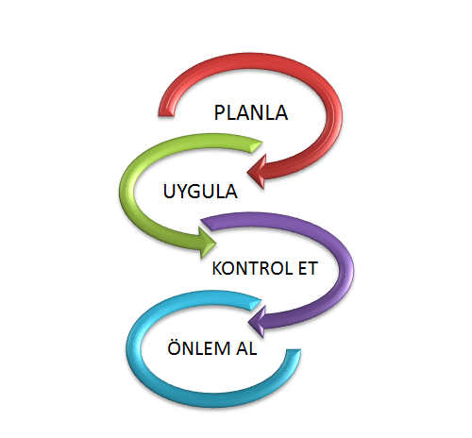
PUKÖ NEDİR?
Sürekli iyileştirmeyi amaçlayan bir döngüdür.
Faaliyetler, stratejik bir şekilde planlanmalıdır.
Hedeflere ulaşmak için uygulamaya özen
gösterilmelidir
Sonuçların kontrole edilmesi için izleme ve değerlendirme yapılmalıdır.
İyileştirmeyi ve sürdürülebilirliği sağlayacak
önlemler alınmalıdır.
www.okan.edu.tr

Slide 30
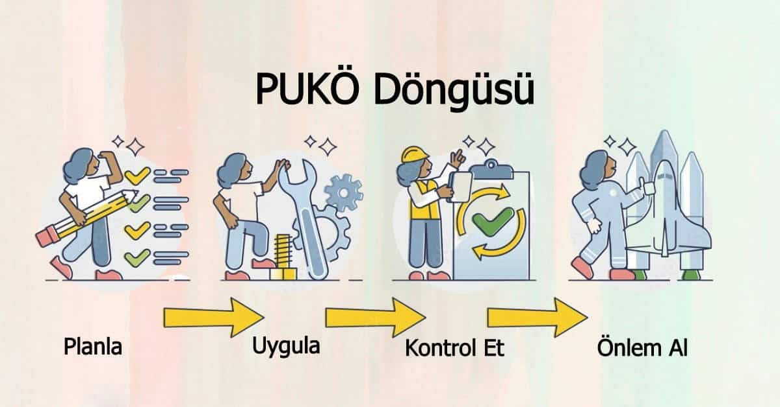
PUKÖ’YÜ NEDEN KULLANIRIZ?
Nasıl daha verimli ve etkin çalışılacağını gösterir.
Açık iletişim ve rollerle ekip çalışmasını destekler.
Çalışmanın sürekliliğini sağlama yöntemidir.
www.okan.edu.tr

Slide 31

VAKA ANALİZİ
İstanbul Okan Üniversitesi Tıp Fakültesi histoloji laboratuvarında öğrenciler doku prepatları için çözücü (eter, alkol, ksilen) kullanıyordu. Deney sırasında bir öğrenci eter dolu şişeyi alkol lambasının hemen yanında açtı. Eter buharı çok uçucu olduğundan hızla ortama yayıldı ve lambanın aleviyle temas etti. Aniden küçük bir patlama ve yangın meydana geldi.
www.okan.edu.tr

Slide 32
TANIMLAMA
Birim | İstanbul Okan Üniversitesi Tıp Fakültesi Laboratuvarı
Hazırlama Tarihi:
Konu: | Laboratuvarda öğretim üyeleri ve öğrencilerin tehlikeli ve acil durumlarda ne yapacaklarını bilmedikleri tespit edilmiştir.
İlgili Paydaş Kontrol Faaliyeti ve Paydaş Katılımı: | Öğretim Üyeleri, Öğrenciler ve Tıp Fakültesi Dekanlığı
İyileştirme Periyodu: | 6 ayda bir
www.okan.edu.tr

Slide 33
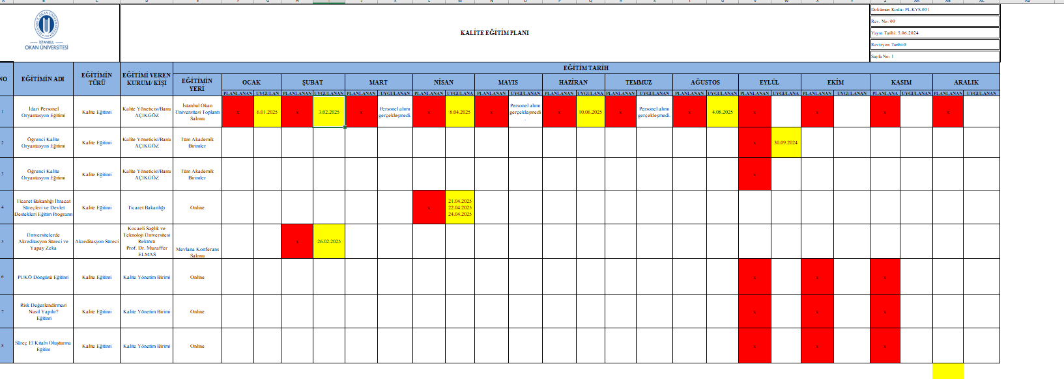
PLANLAMA
Faaliyet: | Laboratuvarlar tehlikeli mekanlardır. Bu yerlerde çalışanların, potansiyel tehlikeyi ve acil durumlarda ne yapacaklarını bilmeleri gerekmektedir. Laboratuvar ortamında çalışanların sağlık ve güvenliği için temel güvenlik kurallarına uyulması büyük önem arz etmektedir. Bu doğrultuda laboratuvarlarda eğitim ve araştırma amacıyla çalışan öğrencilerimiz ve öğretim üyelerimiz için hizmet içi eğitim düzenlenmesi planlanmıştır.
Sorumlu: | Tıp Fakültesi Dekanlığı
Nesnel Kanıt: | Hizmet İçi Eğitim Plan Formu
Planlama Periyodu: | 6 ayda bir
www.okan.edu.tr

Slide 34
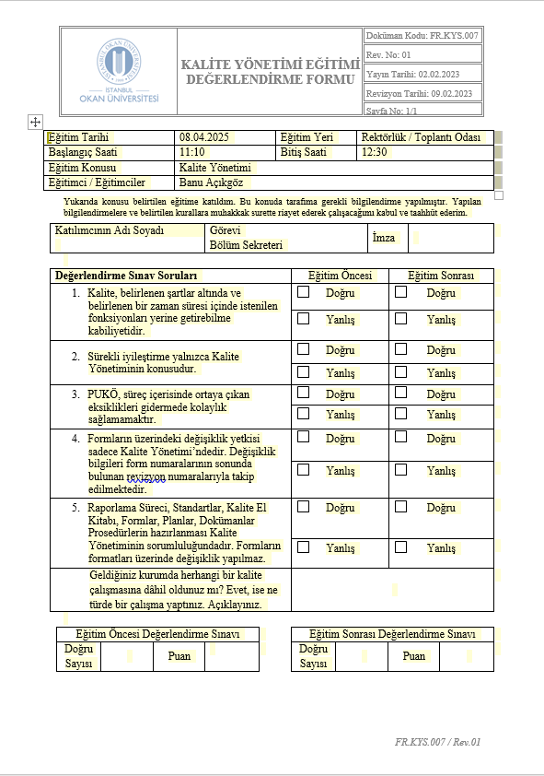
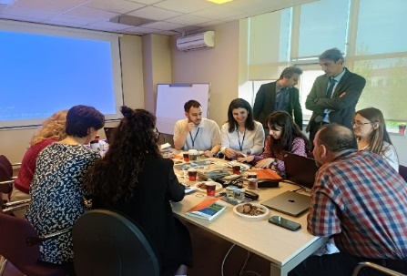
UYGULAMA
Faaliyet: | Bu kapsamda Tıp Fakültesi konferans salonunda öğrencilerimize ve öğretim üyelerimize Laboratuvar Güvenliği konulu eğitimi verilmiştir.
Sorumlu: | Tıp Fakültesi Dekanlığı
Nesnel Kanıt: | Hizmet İçi Eğitim Katılım Formları, Eğitim Görselleri
Planlama Periyodu: | 6 ayda bir
www.okan.edu.tr

Slide 35
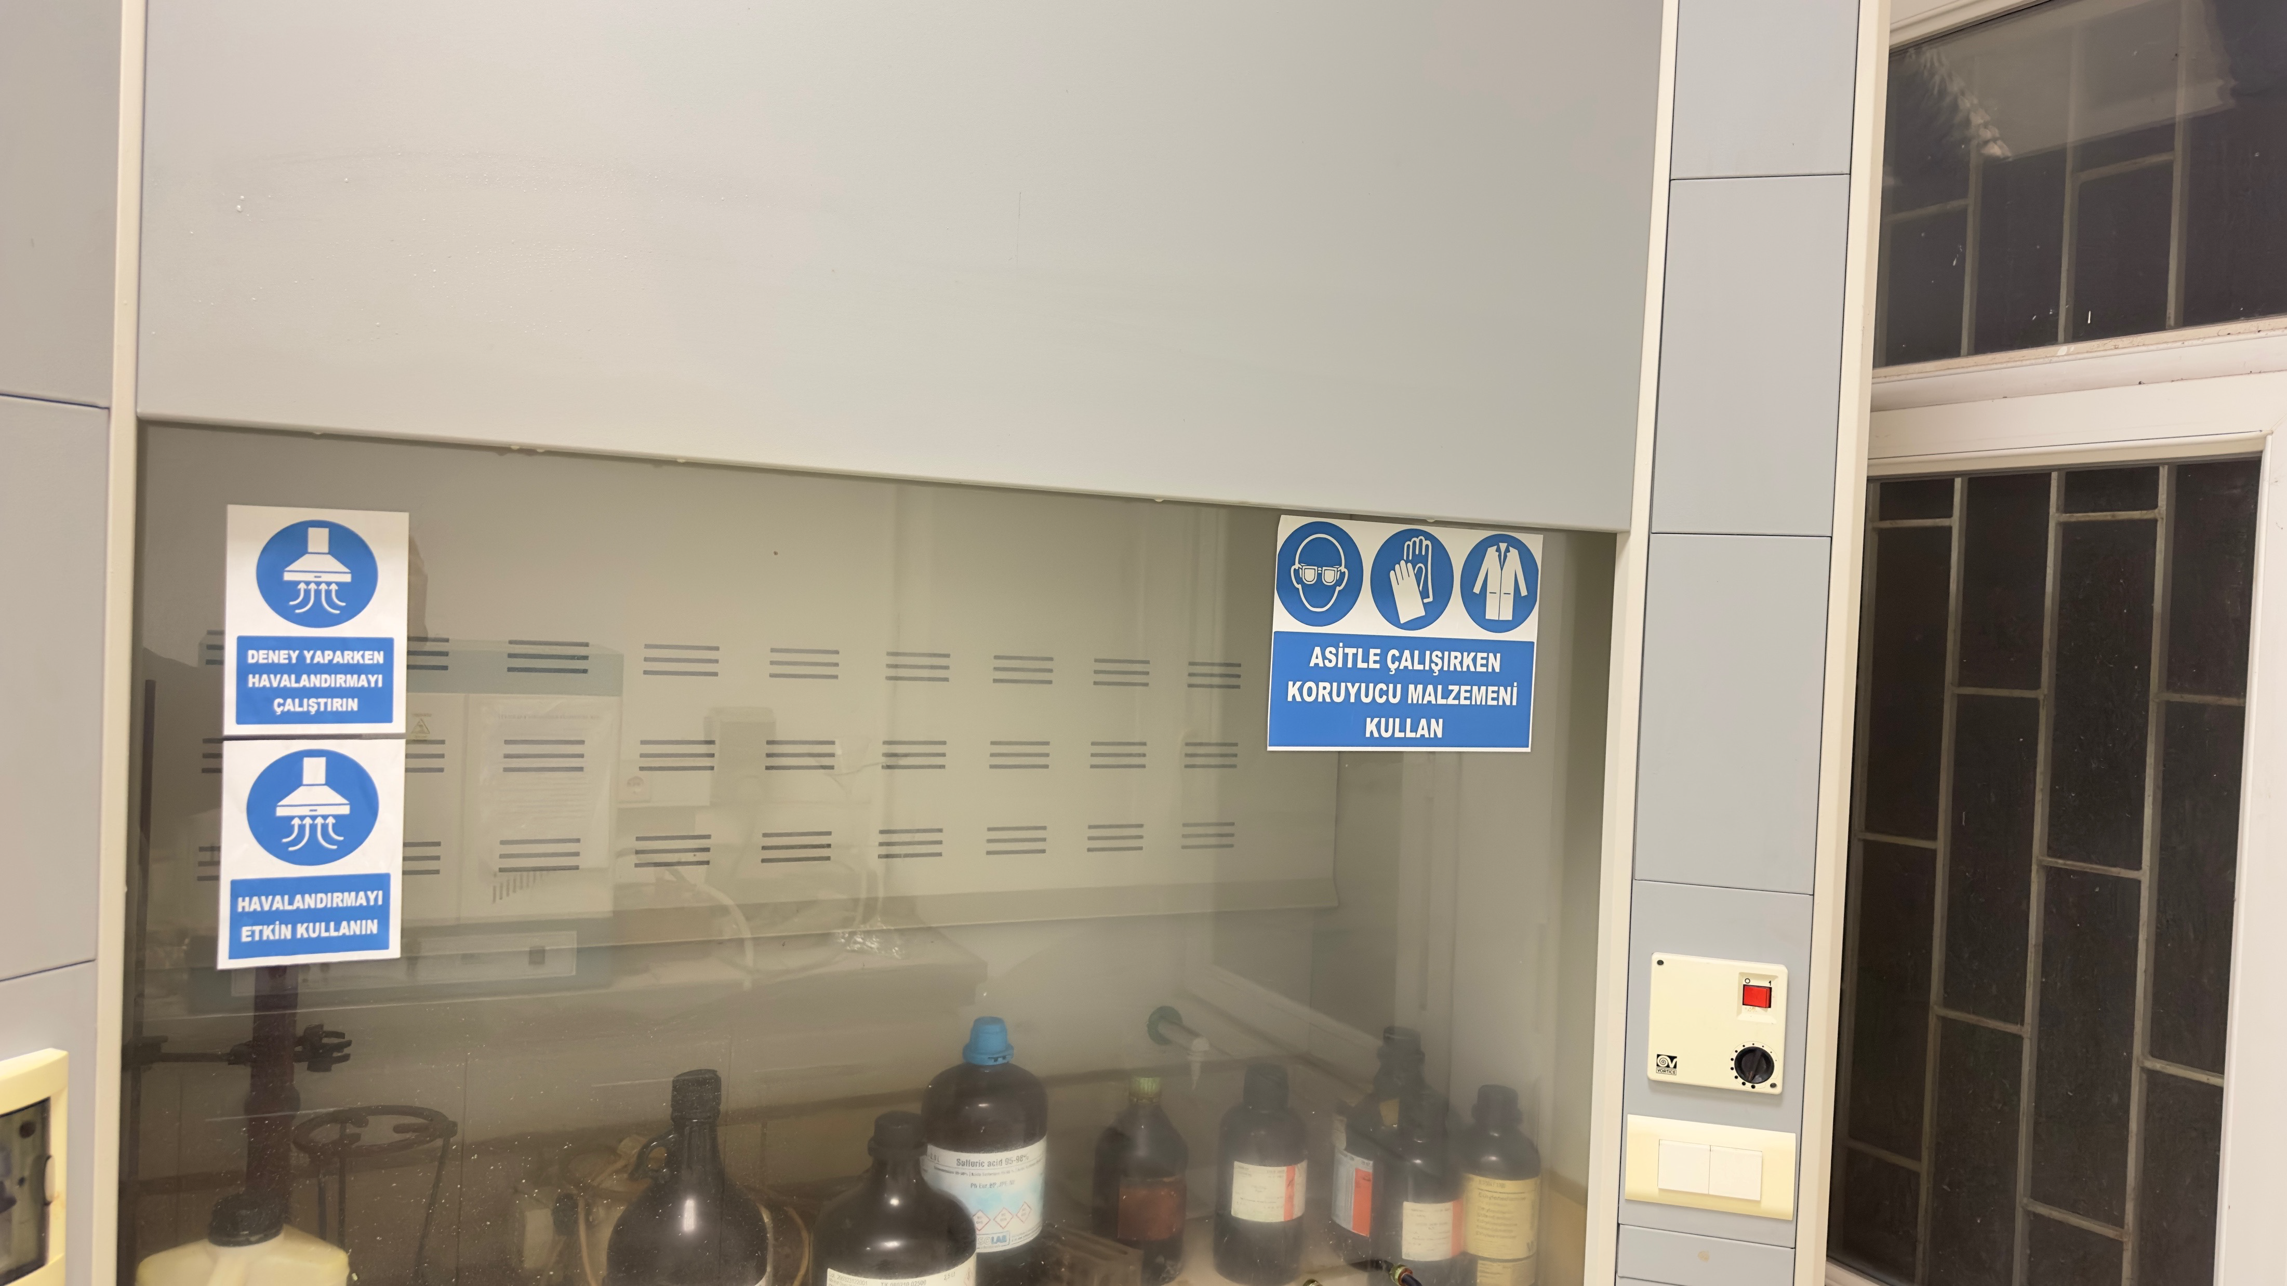
KONTROL
Faaliyet: | Eğitim içeriğine uygun olarak Fakültemiz laboratuvarlarına dikkat çekici bir şekilde uyarı ve yönlendirme yazıları asılmış ve gerekli kontroller sağlanmıştır.
Sorumlu: | Tıp Fakültesi Dekanlığı
Nesnel Kanıt: | Uyarı Levhaları ve Yönlendirme Yazıları
Planlama Periyodu: | 6 ayda bir
www.okan.edu.tr

Slide 36
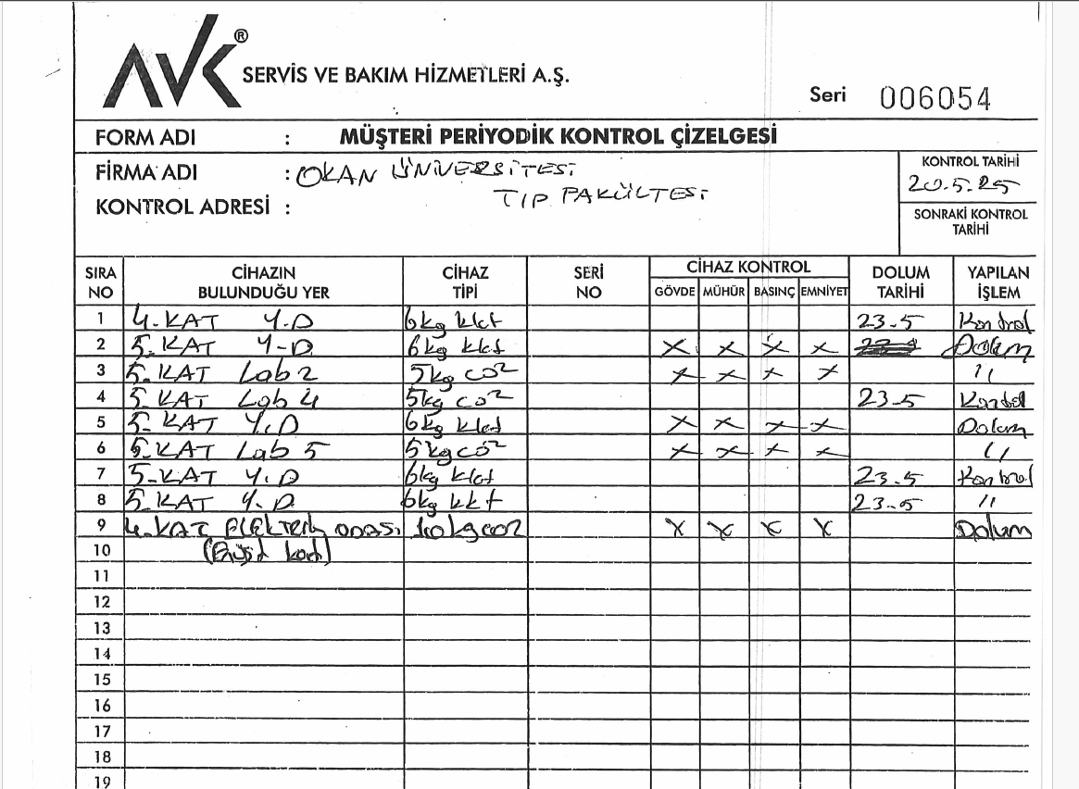
ÖNLEM ALMA
Faaliyet: | Bu amaçla laboratuvarlarda bulunan ecza dolaplarındaki ilk yardım malzemeleri ve yangın tüpleri belirli periyotlarla kontrol edilecek ve ihtiyaç duyulması halinde yenileriyle değiştirilecektir.
Sorumlu: | Tıp Fakültesi Dekanlığı
Nesnel Kanıt: | Yangın Tüpü Bakım Tutanağı ve Ecza Dolabı Kontrol Formu
Planlama Periyodu: | 6 ayda bir
www.okan.edu.tr

Slide 37

VAKA ANALİZİ – ŞİMDİ SIRA SİZDE
Başhekim de dâhil olmak üzere göreve yeni başlayan personele hastanenin yapısı, prosedürler ve Görev Tanımları ilgili yazılı evrak verilmemiştir.
www.okan.edu.tr

Slide 38
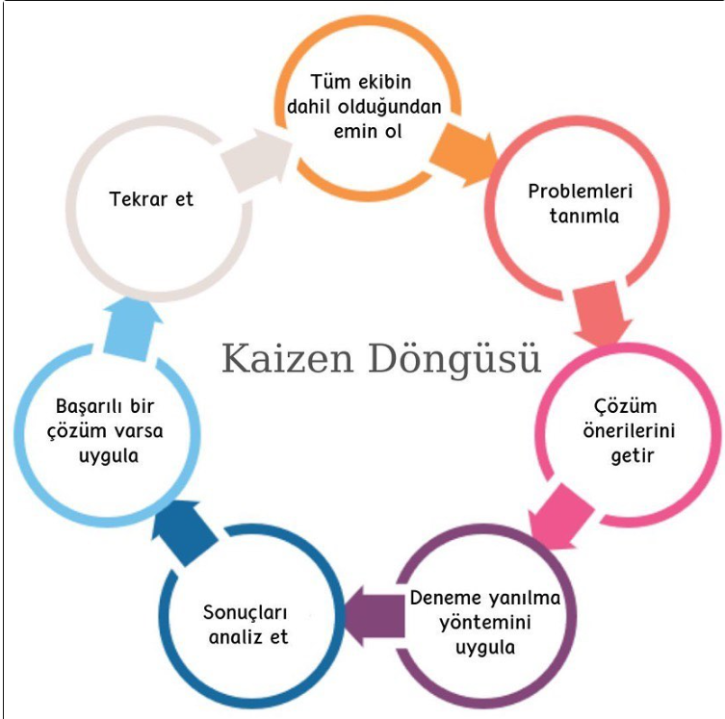
KATILIMINIZ İÇİN TEŞEKKÜRLER!
Hiçbir şey ve durum iyileştirilemeyecek kadar
mükemmel değildir…
KAIZEN
www.okan.edu.tr

